Slide 1
ЗАКОНОДАТЕЛЬСТВО РЕСПУБЛИКИ КАЗАХСТАН В СФЕРЕ ОБРАЗОВАНИЯ И НАУКИ. ПРАВА И ОБЯЗАННОСТИ СТУДЕНТОВ

Slide 2
В настоящее время Казахстан признается мировым сообществом как страна с рыночной экономикой. За короткий исторический период обретения независимости Казахстан сделал прорыв в экономике, интегрируясь в мировую цивилизацию, используя новые прогрессивные технологии. Определены перспективы социально-экономического развития страны.

Slide 3
В этом контексте возрастают роль и значение современной системы образования, человеческого капитала как критериев уровня общественного развития, составляющих основы нового качества жизни общества и являющихся важнейшими факторами, базой экономической мощи и национальной безопасности страны. В Казахстане создана необходимая законодательная база для функционирования системы образования. Закон Республики Казахстан «Об образовании», который был принят 27 июля 2007 года базируется на современных идеях и принципах, учитывает тенденции мирового образовательного прогресса.

Slide 4
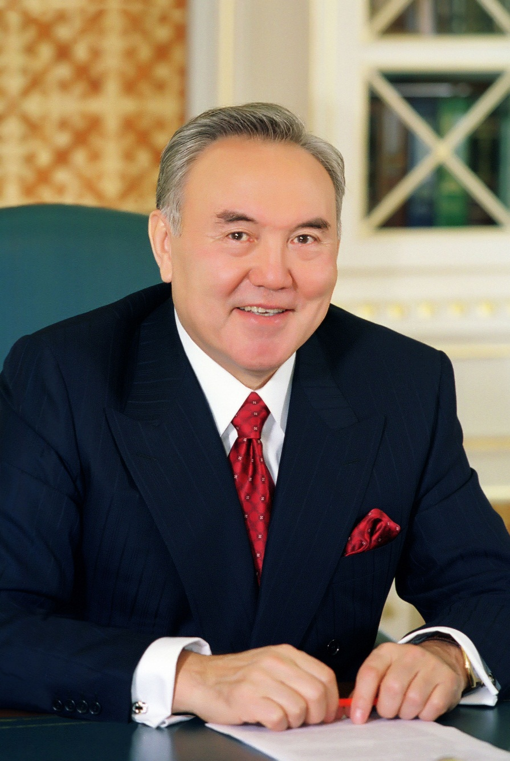
Президент РК Н.А. Назарбаев в Послании народу «Казахстанский путь – 2050: Единая цель, единые интересы, единое будущее» отметил, что «мы приняли Стратегию-2050, чтобы казахстанцы крепко держали в своих руках штурвал будущего страны» [2].

Slide 5
Приобретенный суверенитет в 1991 году поставил перед Республикой Казахстан важнейшую задачу – вхождение в мировое сообщество, а, стало быть, перед отечественной системой образования – задачу гармонизации с международным образовательным пространством. В этой связи государственная политика в области образования осуществлялась в направлении реформирования законодательной базы, системы управления и финансирования образования в контексте поставленной задачи. Равный доступ казахстанцев к знаниям во многом зависит от правовой базы и модели национального образования. Создание конкурентоспособной образовательной системы - глобальная задача, поставленная перед нами, ведь мы строим сильный, процветающий Казахстан. На это и нацелен Закон Республики Казахстан «Об образовании» от 27 июля 2007 года.

Slide 6
Закон РК создает более благоприятное правовое поле для подготовки кадров не только по массовым профессиям технического и обслуживающего труда, но и по редким профессиям. Как уже сказано, введен новый уровень образования – послесреднее. Учебные программы тут направлены на подготовку младших специалистов обслуживающего и управленческого труда по гуманитарным специальностям. Срок освоения этих программ составляет, как правило, один-два года. Законодательно закрепляется трехступенчатая модель подготовки кадров высшего и послевузовского образования (бакалавр – магистр – доктор PhD), основанная на накопительной кредитной системе обучения. Это соответствует положениям Болонской декларации и международным стандартам.

Slide 7
Принятие Закона РК «Об образовании» повлекло внесение изменений и дополнений в 41 законодательный акт. Например, за нарушение обязанностей и норм педагогической этики педагогический работник может быть привлечен к ответственности. Эти меры ответственности внесены в Кодекс Республики Казахстан «Об административных правонарушениях», который дополнен новой главой 20-1, предусматривающей штрафы от 5 - до 50 - кратных месячных расчетных показателей, в частности за нарушение норм педагогической этики; за ненадлежащее выполнение обязанностей, предусмотренных законодательством в области образования, родителями; за ненадлежащее исполнение обязанностей руководителем организации образования, вследствие чего причинен легкий вред здоровью обучающихся и работников; за нарушение лицензионных требований и государственных общеобязательных стандартов образования.

Slide 8
Вслед за Законом РК «Об образовании» и утвержденной Указом Президента Республики Казахстан от 7 декабря 2010 года Государственной программой развития образования был принят закон «О науке», который открывает широкие возможности для развития отечественной науки и реализации ее результатов. В настоящее время Казахстан вступил в активную фазу своего индустриально-инновационного развития. Она характеризуется адаптацией сферы науки к современным экономическим условиям, что должно привести к коренным изменениям в организационном, кадровом, инфраструктурном и финансовом обеспечении развития науки, регулируемым соответствующей нормативно-правовой базой.

Slide 9
Определены основные направления развития науки Казахстана. Это поддержка инвестиций, направленных на развитие технологий; поощрение частного сектора для поддержки науки; поддержка необходимых для научной сферы услуг; поддержка науки и технологий в образовании; повышение качества фундаментальных исследований. Следует отметить, что Казахстан обладает значительным научно-техническим потенциалом, представленным научными организациями различных форм собственности и ведомственной принадлежности. В рамках структурного реформирования науки намечено объединить ряд академических научных учреждений с передовыми вузами. Президент страны поручил оказывать прямую поддержку в создании инновационно-образовательных консорциумов. На базе ведущих университетов будут сосредоточены высокие технологии для проведения научных и прикладных исследований. Данным университетам будут присвоен статус инновационных университетов.

Slide 10
Основными принципами государственной политики в области науки являются:
1) выбор и стимулирование приоритетных направлений научного и научно-технического развития в соответствии с национальными интересами и долгосрочными целями социально-экономического развития страны и мобилизация ресурсов для их реализации;
2) формирование и размещение государственных заказов по науке и технике;
3) создание необходимых экономических условий для развития научной, научно-технической и инновационной деятельности, предпринимательства и других форм рыночной инфраструктуры в области научной и научно-технической деятельности;
4) финансирование научных исследований из государственного бюджета на уровне, обеспечивающем реализацию национальных приоритетов Республики Казахстан, и содействие финансированию научных разработок из других источников;
5) интеграция науки, научно-технических разработок, производства и образования;

Slide 11
6) подготовка высококвалифицированных кадров по наиболее приоритетным направлениям науки и научно-технической деятельности;
7) развитие демократических форм организации и управления наукой, в том числе обеспечение взаимодействия государственных органов, научных организаций и научной общественности в формировании и реализации научно-технической политики;
8) учет требований экологической безопасности;
9) развитие международного научного и научно-технического сотрудничества;
10) свобода распространения научно-технической информации и пропаганда научно-технических достижений.

Slide 12
Это прорыв к новому качеству образования, прорыв в развитии науки и инноваций. Очень важным моментом является введение категории Исследовательские университеты. Они будут развиваться по специальным целевым программам, утвержденным Правительством и поддерживающим научные исследования высокого уровня и выход их результатов в практику. Для таких университетов одним из обязательных требований будет не только развитие науки у себя, но и эффективное взаимодействие с научными организациями – НИИ и Центрами, и коммерциализация исследований.

Slide 13
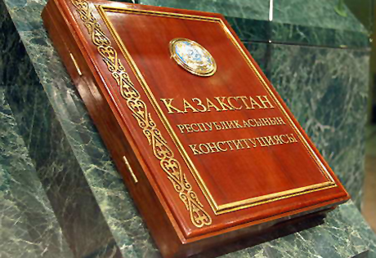
Права и обязанности студентов
Конституция РК гласит, что гражданин Республики Казахстан имеет право на получение на конкурсной основе бесплатного высшего образования в государственном высшем учебном заведении [1]. Но не каждый гражданин Республики Казахстан является студентом.

Slide 14
Студентом высшего учебного заведения является лицо, в установленном порядке зачисленное в высшее учебное заведение для обучения.

Slide 15
Согласно Закону Республики Казахстан «Об образовании» от 27 июля 2007 года обучающиеся и воспитанники имеют право:
1) на получение образования в соответствии с государственными общеобязательными стандартами образования;
2) обучение в рамках государственных общеобязательных стандартов образования по индивидуальным учебным планам, ускоренным образовательным программам по решению Совета организации образования;
3) получение дополнительных образовательных услуг, знаний, согласно своим склонностям и потребностям, выбор альтернативных курсов в соответствии с учебными планами;
4) участие в управлении организациями образования;
5) восстановление и перевод из одного учебного заведения в другое, с одной специальности на другую или с одной формы обучения на другую, из негосударственного в государственное учебное заведение в порядке, установленном центральным исполнительным органом Республики Казахстан в области образования;
6) бесплатное пользование информационными ресурсами библиотек организаций образования; обеспечение учебниками, учебно-методическими комплексами и учебно-методическими пособиями в порядке, установленном Правительством Республики Казахстан;
7) получение информации о положении в сфере занятости населения и профессионально-диагностическое обследование в порядке, установленном Правительством Республики Казахстан;
8) свободное выражение собственных мнений и убеждений;
9) уважение своего человеческого достоинства;
10) поощрение и вознаграждение за успехи в учебе, научной и творческой деятельности.

Slide 16
Обучающиеся и воспитанники всех организаций образования очной формы обучения, независимо от форм собственности и ведомственной подчиненности, имеют право: 1) на льготный проезд на общественном транспорте (кроме такси) по решению местных представительных органов; 2) совмещение обучения с работой в свободное от учебы время; 3) отсрочку от призыва на воинскую службу в соответствии с законодательством Республики Казахстан.

Slide 17
Отдельным категориям обучающихся в организациях образования выплачиваются государственные стипендии в порядке, установленном Правительством Республики Казахстан. Обучающиеся и воспитанники, принятые на обучение в соответствии с государственным образовательным заказом, обеспечиваются организациями образования местами в общежитиях в установленном ими порядке. Обучающиеся и воспитанники обязаны овладевать знаниями, умениями и практическими навыками в объеме государственных общеобязательных стандартов образования, соблюдать правила внутреннего распорядка, выполнять другие требования, предусмотренные уставом организации образования. Обучающиеся и воспитанники обязаны заботиться о своем здоровье, стремиться к духовному и физическому самосовершенствованию.

Slide 18
За нарушение обязанностей обучающимися, воспитанниками к ним могут быть применены меры дисциплинарного воздействия, предусмотренные уставом организации образования, либо договором (контрактом). Государство создает все условия для обучения студента и получения им знаний, соответствующих современному уровню развития науки, техники и культуры. В свою очередь человек, несущий почетное звание студента, не должен забывать о своих обязанностях, соблюдать Законы Республики Казахстан в области образования, Устав вуза, Правила внутреннего распорядка и другие Положения, имеющиеся в учебной части вуза.

Slide 19
Список литературы: 1. Конституция Республики Казахстан (принята на республиканском референдуме 30 августа 1995 г. (с изменениями и дополнениями по состоянию на 02.02.2011 г.) 2. Послание Президента Республики Казахстан Н. Назарбаева народу Казахстана «Казахстанский путь – 2050: Единая цель, единые интересы, единое будущее». // Казахстанская правда, 2014, 18 января. 3. Закон Республики Казахстан «О науке». Астана, Акорда, 18 февраля 2011 года. № 407-IV ЗРК. 4. Закон Республики Казахстан от 24.10.2011 N 487-IV. "О внесении изменений и дополнений в Закон Республики Казахстан "Об образовании". 5. Закон Республики Казахстан «О государственных закупках» от 21 июля 2007 года N 303-III. //«Казахстанская правда», 2007, 7 августа. N 121. 6. Программа развития образования РК 2011-2020 гг. от 7 декабря 2010 года. // "Казахстанская правда" от 14.12.2010 г., № 338.

